Slide 1


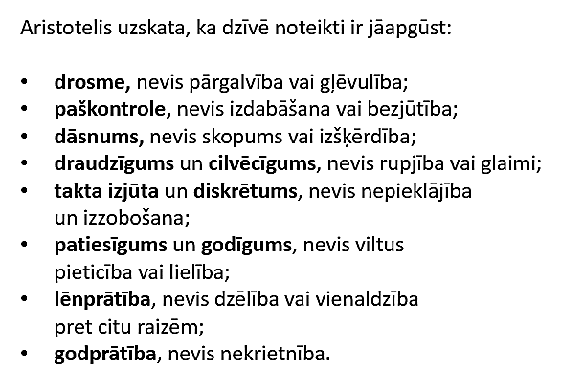

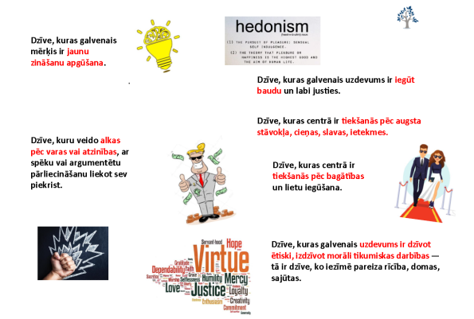

Rīku kaste 7. – 9. klase
2. nodarbība: Kas ir laba dzīve?
1. materiāls
4. aktivitāte
Kā Lenona un Makartnija dziesma “In My Life” un Frenka Sinatras dziesma “My Way” atbild uz jautājumu “Kas ir laba dzīve”? Ko Aristotelis teiktu par atbildēm, ko sniedz dziesmas?
1. aktivitāte
Kas ir “laba dzīve”? Vai ir kāds cilvēks, kura dzīvi tu uzskati par labu? Kādus šī cilvēka dzīves aspektus tu vēlētos iegūt savā dzīvē? Kāpēc tie tev ir svarīgi?
Izveido dienasgrāmatas ierakstu, atbildot uz šiem jautājumiem!
2. aktivitāte
Daudzi cilvēki ir pētījuši jautājumu «Ko nozīmē dzīvot «labu dzīvi»?»
Pārdomā dažādus priekšstatus (nākamajā lappusē) par to, kāda ir «laba dzīve»! Ko katrs cilvēks saka par “labu dzīvi”? Kā, tavuprāt, tas ietekmēs viņa rīcību?
Ko tu domā par Aristoteļa atbildi?
Vai viņa uzskati ir tev pieņemami? Kāpēc jā vai nē? Kādas citas īpašības vai tikumus vēlētos pievienot šim sarakstam un kāpēc?
Ko tu domā par Aristoteļa laimes (eudaimonia) definīciju?
Vai, tavuprāt, ir iespējams kļūt drosmīgākam, laipnākam, dāsnākam utt.? Kā, tavuprāt, var attīstīt šos tikumus?

Slide 2
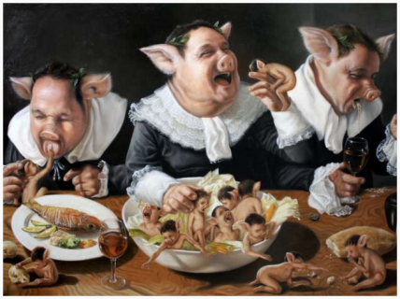





Laimes definīcijas
Dzīve, kuras galvenais mērķis ir jaunu zināšanu apgūšana.
Dzīve, kuras galvenais uzdevums ir iegūt baudu un labi justies.
Dzīve, kuras centrā ir tiekšanās pēc augsta stāvokļa, cieņas, slavas, ietekmes.
Dzīve, kuru veido alkas pēc varas vai atzinības, ar spēku vai argumentētu pārliecināšanu liekot sev piekrist.
Dzīve, kuras centrā ir tiekšanās pēc bagātības un lietu iegūšana.
Dzīve, kuras galvenais uzdevums ir dzīvot ētiski, izdzīvot morāli tikumiskas darbības – tā ir dzīve, ko iezīmē pareiza rīcība, domas, izjūtas.

